Slide 1


HORARIO de VERANO
Mes de JULIO
Eucaristías o Celebraciones de la Palabra
Domingos y Festivos: 11, 12 y 7 de la tarde
Sábados y vísperas: 10 y 7 de la tarde
Laborales: 7 de la tarde
Despacho Parroquial
Lunes: de 5:45 a 6:45 de la tarde
Sábados: Al terminar la Misa de 7 de la
tarde en la Sacristía
Mes de AGOSTO
Eucaristías o Celebraciones de la Palabra
Domingos y Festivos: 11 y 12
Sábados y vísperas:10 y 7 de la tarde
Laborales: 10 de la mañana
Despacho Parroquial
Lunes: de 5:45 a 6:45 de la tarde
Sábados: Al terminar la Misa de 7 de la
tarde en la Sacristía
Jóvenes, adultos y mayores
Este Verano ¡¡OS ESPERAMOS!!
Servicio-voluntariado de acogida, acondicionamiento y limpieza del Templo
Hablar con José Manuel para concretar vuestra disponibilidad

Slide 2


DOMINGO, DÍA DEL SEÑOR
¡BIENVENIDOS!
COMUNIDAD PARROQUIAL CRISTO REDENTOR –VALLADOLID
ORIENTADA A NIÑOS, PREADOLESCENTES Y FAMILIAS

Slide 3
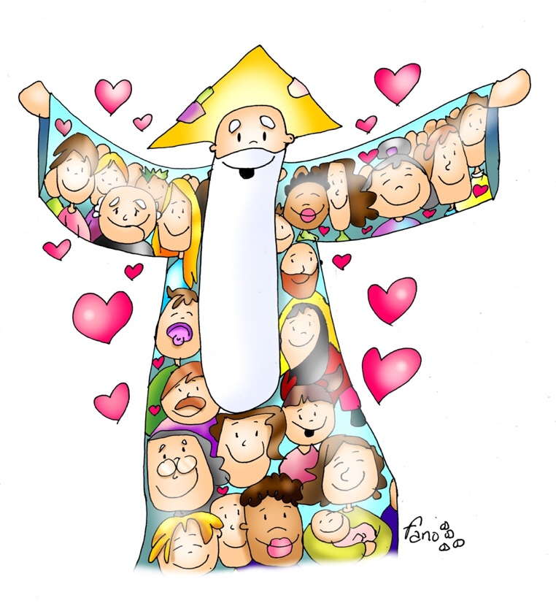


VINE A ALABAR A DIOS
Vine a alabar a Dios,
vine a alabar a Dios.
Vine a alabar su nombre,
vine a alabar a Dios.
1/2

Slide 4
El vino a mi vida en un día muy especial
cambió mi corazón en un nuevo corazón
y esta es la razón por la que digo que:
vine a alabar a Dios.
Vine a alabar a Dios,
vine a alabar a Dios.
Vine a alabar su nombre,
vine a alabar a Dios.
2/2

Slide 5

XIII DOMINGO DEL TIEMPO ORDINARIO

Slide 6

GLORIA
De ti, Señor, nuestra vida nació:
que mi boca cante tu alabanza.
Tú eres mi apoyo y refugio, Señor:
que mi boca cante tu alabanza.
Mi confianza está en tu bondad:
que mi boca cante tu alabanza.
Te alabamos hoy por tu poder,
te alabamos por tu bondad…
Gloria a ti, Señor, tu defensor,
que me inunde tu gran amor…
Que mi boca cante tu alabanza

Slide 7

LITURGIA DE LA PALABRA
PRIMERA LECTURA: Segundo libro de los Reyes.
SALMO: Cantaré eternamente las misericordias del Señor..
SEGUNDA LECTURA:
Carta del apóstol
san Pablo a los romanos.

Slide 8


ALELUYA
Aleluya, aleluya, aleluya, aleluya. (bis)
Pueblos todos batid las manos,
aclamad a Dios con voz de júbilo.
Cantad a Dios, cantad.
Cantad a vuestro Rey, cantad.
A vuestro Rey, cantad.
Porque Dios es el Rey de toda la tierra, cantad.
Con vuestras voces, cantad.
Aleluya, aleluya, aleluya, aleluya. (bis)

Slide 9
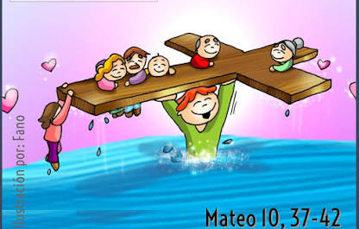
XIII DOMINGO DEL TIEMPO ORDINARIO
san Mateo, 10.
El que no carga con la cruz no es digno de mí.
El que os recibe a vosotros, me recibe a mí.

Slide 10

CREDO de Nicea - Constantinopla
y subió al cielo,
y está sentado a la derecha del Padre;
y de nuevo vendrá con gloria
para juzgar a vivos y muertos,
y su reino no tendrá fin.
Creo en el Espíritu Santo,
Señor y dador de vida,
que procede del Padre y del Hijo,
que con el Padre y el Hijo
recibe una misma adoración y gloria,
y que habló por los profetas.
Creo en la Iglesia,
que es una, santa, católica y apostólica.
Confieso que hay un solo bautismo
para el perdón de los pecados.
Espero la resurrección de los muertos
y la vida del mundo futuro.
Amén.
"Creo en un solo Dios,
Padre todopoderoso,
Creador del cielo y de la tierra,
de todo lo visible y lo invisible.
Creo en un solo Señor, Jesucristo,
Hijo único de Dios,
nacido del Padre antes de todos los siglos:
Dios de Dios, Luz de Luz,
Dios verdadero de Dios verdadero,
engendrado, no creado,
de la misma naturaleza del Padre,
por quien todo fue hecho;
que por nosotros los hombres,
y por nuestra salvación bajó del cielo,
y por obra del Espíritu Santo
se encarnó de María, la Virgen,
y se hizo hombre;
y por nuestra causa fue crucificado
en tiempos de Poncio Pilato;
padeció y fue sepultado,
y resucitó al tercer día, según las Escrituras,

Slide 11


CREDO de los apóstoles
Creo en Dios, Padre Todopoderoso,
Creador del cielo y de la tierra.
Creo en Jesucristo, su único Hijo,
Nuestro Señor, que fue concebido por
obra y gracia del Espíritu Santo,
nació de Santa María Virgen;
Padeció bajo el poder de Poncio Pilato,
fue crucificado, muerto y sepultado,
descendió a los infiernos,
al tercer día resucitó de entre los muertos,
subió a los cielos y está sentado a la
derecha de Dios, Padre todopoderoso.
Desde allí ha de venir a juzgar
a vivos y muertos.
Creo en el Espíritu Santo,
la santa Iglesia católica,
la comunión de los santos,
el perdón de los pecados,
la resurrección de la carne
y la vida eterna.
Amén.

Slide 12


Respondemos:
Te rogamos, óyenos

Slide 13
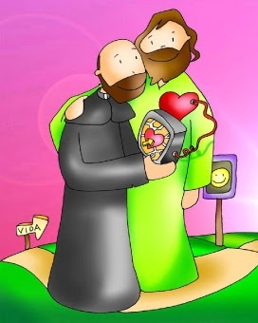
ORACIÓN DE S. IGNACIO
Toma, Señor, y recibe
toda mi libertad, mi memoria,
mi entendimiento y mi voluntad.
Todo mi haber y poseer,
Tú me lo diste, a ti Señor, lo torno.
Todo es tuyo, dispón de ello a tu voluntad.
Dame tu amor, dame tu gracia,
que esta me basta.

Slide 14

“Orad, hermanos, para que este sacrificio, mío y vuestro, sea agradable a Dios, Padre todopoderoso “
Todos: “El Señor reciba de tus manos este sacrificio, para alabanza y gloria de su Nombre, para nuestro bien y el de toda su Santa Iglesia”

Slide 15
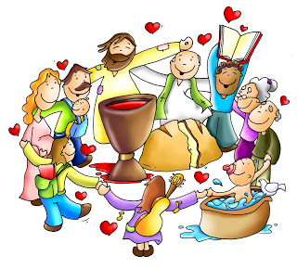
PLEGARIA EUCARÍSTICA
El Señor esté con vosotros
Y con tu espíritu.
Levantemos el corazón.
Lo tenemos levantado hacia el Señor.
Demos gracias al Señor
nuestro Dios.
Es justo y necesario.

Slide 16


SANTO ES EL SEÑOR
Santo, Santo, Santo es el Señor,
Dios del universo.
Llenos están el cielo y la tierra
de su gloria.
Hosanna en el cielo.
Bendito el que viene
en el nombre del Señor.
Hosanna en el cielo.

Slide 17

El pan y el vino se transforman en el Cuerpo y en la Sangre de Jesús.
CONSAGRACIÓN

Slide 18

Éste es el Sacramento de nuestra fe.
Todos: Anunciamos tu muerte, proclamamos tu Resurrección.
¡Ven, Señor Jesús!

Slide 19





Padre Nuestro
que estás en el
Santificado sea tu nombre
Venga a nosotros tu
Hágase tu voluntad
en la como en el
Danos hoy nuestro de cada día
Perdona nuestras ofensas
como también nosotros
perdonamos a los que nos ofenden
No nos dejes caer en la tentación
y líbranos del mal.

Slide 20
… esperamos la venida gloriosa de nuestro
Señor Jesucristo.
Todos: Tuyo es el Reino, tuyo el poder y la gloria, por siempre, Señor.

Slide 21



… La paz del Señor esté siempre con vosotros.
Todos: Y con tu espíritu.
… Daos fraternalmente la paz

Slide 22

LLEVAD LA BUENA NOTICIA
Llevad la Buena Noticia
a todo ser que respira,
y decidles que la PAZ
está dentro de sus vidas.
Y que ellos PAZ serán
si desparraman amor
en cuantos hombres encuentren
por esos caminos de Dios.

Slide 23
Éste es el Cordero de Dios que quita el pecado del mundo. Dichosos los invitados a la mesa del Señor.
Todos:
Señor, no soy digno de que entres en mi casa, pero una palabra tuya bastará para sanarme.

Slide 24
XIII DOMINGO DEL TIEMPO ORDINARIO
san Mateo, 10.
El que no carga con la cruz no es digno de mí.
El que os recibe a vosotros, me recibe a mí.

Slide 25
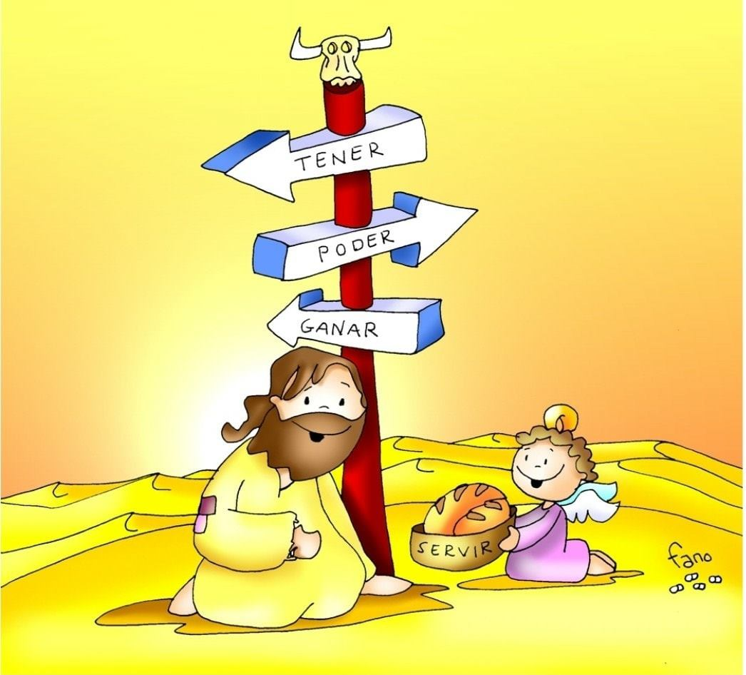
NO ADORÉIS A NADIE
No adoréis a nadie, a nadie más que a Él. (bis)
No adoréis a nadie, a nadie más;
no adoréis a nadie, a nadie más,
no adoréis a nadie, a nadie más que a Él.
1/4

Slide 26
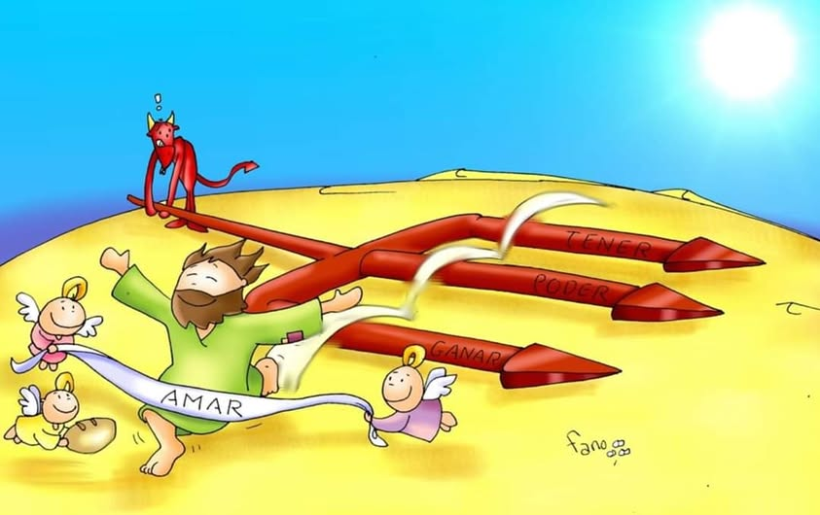
No escuchéis a nadie, a nadie más que a Él. (bis)
No escuchéis a nadie, a nadie más;
no escuchéis a nadie, a nadie más,
no escuchéis a nadie, a nadie más que a Él.
2/4

Slide 27
No pongáis los ojos en nadie más que en Él. (bis)
No pongáis los ojos en nadie más,
no pongáis los ojos en nadie más,
no pongáis los ojos en nadie más que en Él.
3/4

Slide 28
Porque sólo Él nos puede sostener. (bis)
No adoréis a nadie, a nadie más;
no escuchéis a nadie, a nadie más;
no pongáis los ojos en nadie más que en Él.
4/4

Slide 29


SOIS LA SAL
Sois la sal,
que puede dar sabor
a la vida.
Sois la luz,
que tiene que alumbrar,
llevar a Dios.

Slide 30
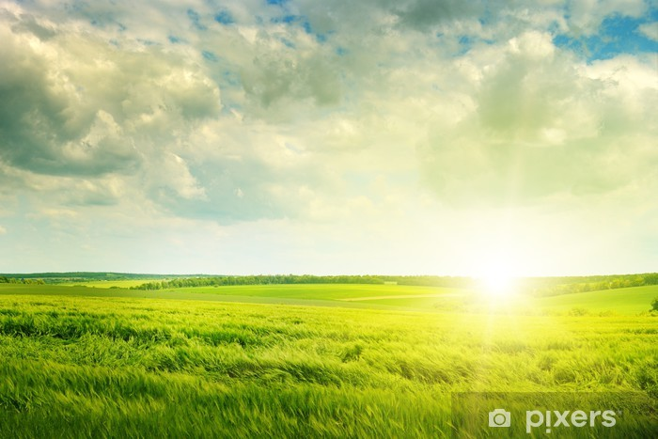
¡ GRACIAS, MI DIOS !
Acción de Gracias

Slide 31
HORARIO de VERANO
Mes de JULIO
Eucaristías o Celebraciones de la Palabra
Domingos y Festivos: 11, 12 y 7 de la tarde
Sábados y vísperas: 10 y 7 de la tarde
Laborales: 7 de la tarde
Despacho Parroquial
Lunes: de 5:45 a 6:45 de la tarde
Sábados: Al terminar la Misa de 7 de la
tarde en la Sacristía
Mes de AGOSTO
Eucaristías o Celebraciones de la Palabra
Domingos y Festivos: 11 y 12
Sábados y vísperas:10 y 7 de la tarde
Laborales: 10 de la mañana
Despacho Parroquial
Lunes: de 5:45 a 6:45 de la tarde
Sábados: Al terminar la Misa de 7 de la
tarde en la Sacristía
Jóvenes, adultos y mayores
Este Verano ¡¡OS ESPERAMOS!!
Servicio-voluntariado de acogida, acondicionamiento y limpieza del Templo
Hablar con José Manuel para concretar vuestra disponibilidad

Slide 32
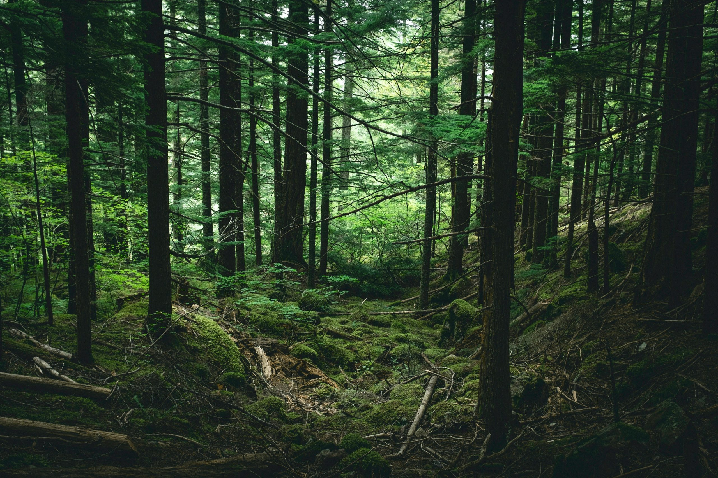
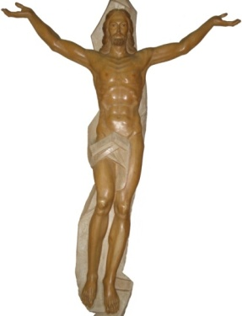



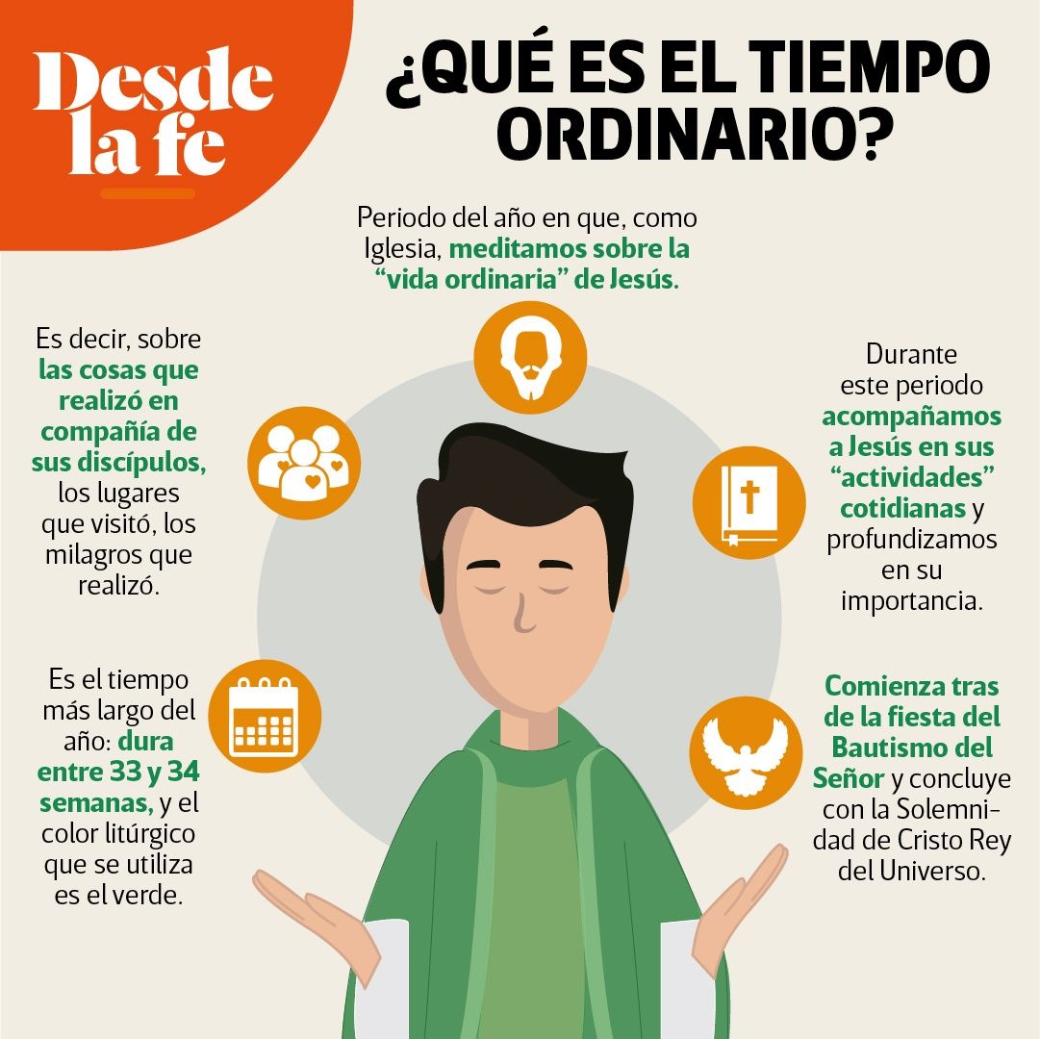












Parroquia Cristo Redentor
Cancionero
Todos los miércoles
Oración Comunitaria
Después de misa de 7 de la tarde
Con exposición del Santísimo
Vísperas y Oración con Jóvenes
A las 8:30 de la tarde en el Templo
CONFESIONES
Sacramento de la RECONCILIACIÓN
En distintos momentos y siempre diciéndoselo al Sacerdote
 www.cristoredentor.info
 va-cristoredentor@archivalladolid.org
www.instagram.com/cristoredentorva

Slide 33
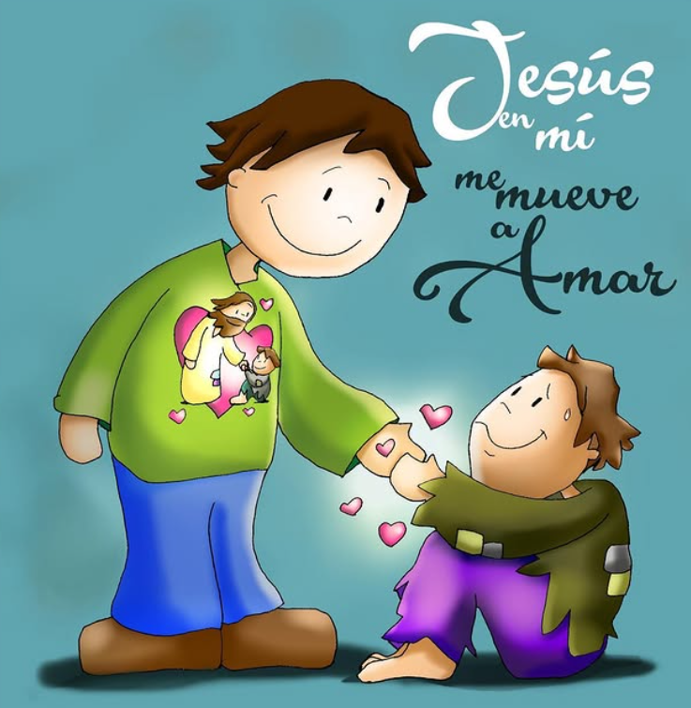
ALZO LA MIRADA
Himno oficial del Viaje Apostólico del Papa León XIV a España
Alzo la mirada, mis ojos en Jesús.
Alzo la mirada, clavada en la cruz.
Cuando miro al cielo
todo es nuevo con su luz.
Alzo la mirada.
Alzo la mirada.
Alzo la mirada.
1/7

Slide 34
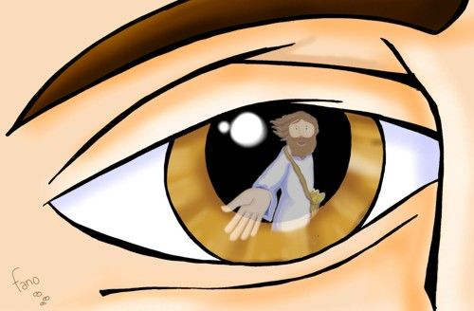
No estoy hecho para mirar al suelo.
Al mirarte sé por qué nací.
Me creaste para mirar al cielo.
Estoy inquieto hasta que no descanse en Ti
2/7

Slide 35
Alzo la mirada, mis ojos en Jesús.
Alzo la mirada, clavada en la cruz.
Cuando miro al cielo
todo es nuevo con su luz.
Alzo la mirada.
Alzo la mirada.
Alzo la mirada
3/7

Slide 36
El Señor es mi fuerza y mi esperanza.
No vacilaré…Alzo la mirada.
Él es la roca de la salvación.
En Él confío y no tiemblo.
En Él confío y no tiemblo.
4/7

Slide 37
Alzo la mirada, mis ojos en Jesús.
Alzo la mirada, clavada en la cruz.
Cuando miro al cielo
todo es nuevo con su luz.
Alzo la mirada.
Alzo la mirada.
Alzo la mirada.
5/7

Slide 38
Por los que buscan la paz y la libertad,
para que encuentren en tus ojos donde descansar.
Por los que cruzan el mar buscando un hogar,
para que vean más allá de la tempestad.
Por los que buscan la paz y la libertad,
para que encuentren en tus ojos donde descansar.
6/7

Slide 39
Alzo la mirada, mis ojos en Jesús.
Alzo la mirada, clavada en la cruz.
Cuando miro al cielo
todo es nuevo con su luz.
Alzo la mirada.
Alzo la mirada.
Alzo la mirada.
7/7

Slide 40


¡FELIZ DÍA DEL SEÑOR!
¡COMPÁRTELO CON LOS DEMÁS!

